Slide 1
РЕЧЕННЯ З ОДНИМ ГОЛОВНИМ ЧЛЕНОМ

Slide 2
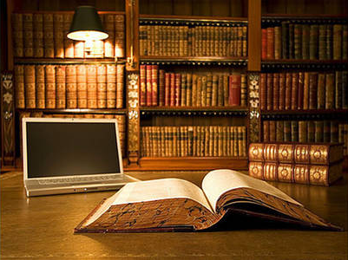
Пам’ятаймо, що у давнину бібліотеку називали «дім життя», «притулок мудрості», «аптека для душі»
В. Сухомлинський

Slide 3
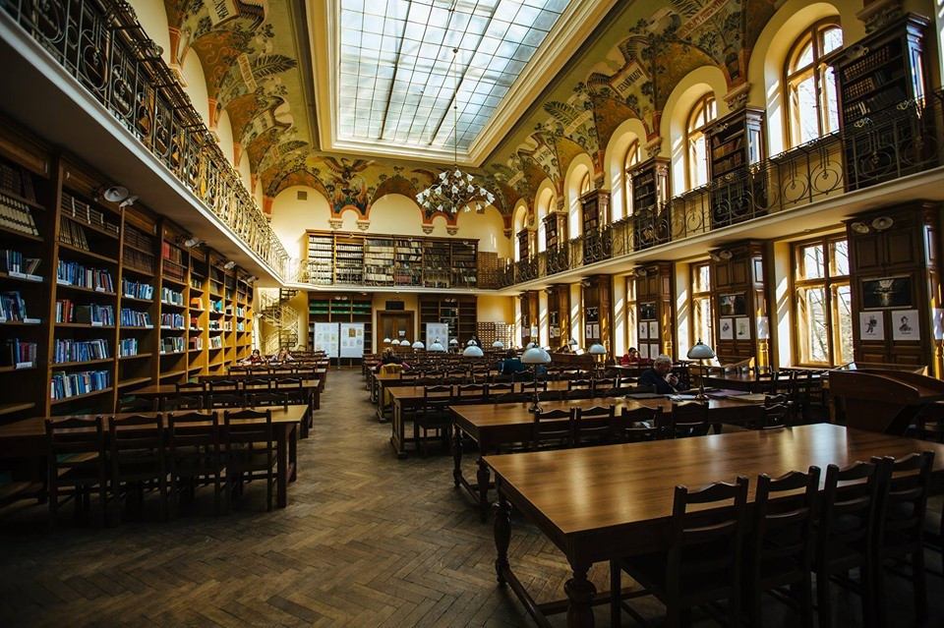
Сучасна людина знаходиться перед гімалаями бібліотек в положенні золотошукача, якому потрібно відшукати крупинки золота в масі піску.
С. Вавилов

Slide 4
Спостереження за мовним матеріалом
Визначте граматичні основи поданих речень. Яка між ними різниця?
У середньовічних бібліотеках книги приковували масивними ланцюгами. | На борту Міжнародної космічної станції є своя бібліотека.

Slide 5
Запам’ятайте!
Двоскладні речення
Граматична основа складається з підмета та присудка.
У середньовічних бібліотеках книги приковували масивними ланцюгами.
Односкладні речення
Граматична основа складається або тільки з підмета, або тільки з присудка.
На борту Міжнародної космічної станції є своя бібліотека.

Slide 6
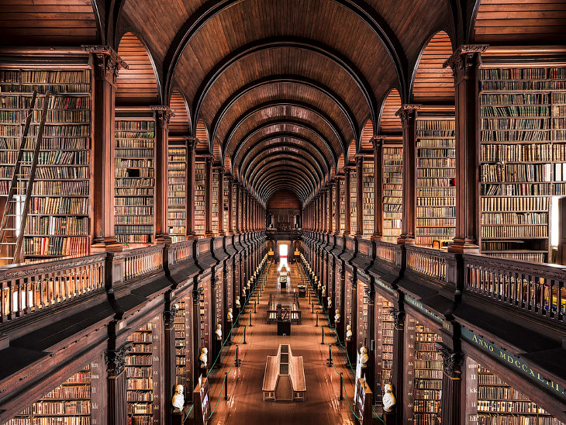
Завдання 1
Виписати односкладні речення. Підкреслити граматичну основу.
У британському селищі зробили з телефонної будки найменшу у світі бібліотеку. Принцип її роботи простий. Відвідувачі кладуть на полицю уже прочитану книгу і беруть нову.
На території США громадських бібліотек більше, ніж «Макдональдсів».
У давньоєгипетській Олександрії всі кораблі платили податок книгами. Книгу відправляли в бібліотеку, переписували і віддавали власнику копію, а оригінал забирали в якості податку.
В Єльському університеті є бібліотека без жодного вікна. Стіни будівлі виготовлено з напівпрозорого мармуру.
Одну з бібліотек у Лондоні присвячено жінкам.

Slide 7
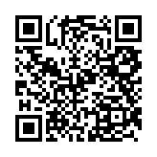
Інтерактивна вправа
https://learningapps.org/watch?v=pu8a9mu7k21
Потренуйтеся визначати односкладні речення.

Slide 8
Для детального ознайомлення та закріплення вивченого можна переглянути відео, що міститься нижче.
https://www.youtube.com/watch?v=yua2bIbGFq0

